Slide 1
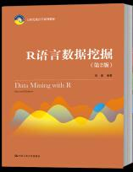
《R语言数据挖掘(第2版)》
课程主页：https://shfkuang.github.io/dm2019/
任课教师：邝神芬
短号：64875
数学与统计学院

Slide 2
第一章
数据挖掘与R语言概述

Slide 3

教学要求
• 出勤，非请假不能缺课！！！；
• 作业，包括理论作业与编程问题（只用R语言）；
• 动手实践课本有关的编程问题。

Slide 4
学习目标
理论方面，了解数据挖掘的概念，掌握数据挖掘的结果及展示方式，明确数据挖掘能够实现哪些分析目标，领会数据挖掘方法的主要思路，总览数据挖掘的典型商业应用
实践方面，了解R语言的相关概念，掌握R语言入门必备知识，熟悉R语言的基本操作

Slide 5
参考资料
1.薛薇等，R语言数据挖掘，2018，第二版,中国大学出版社。(教材)
2.韩家炜等，数据挖掘: 概念与技术，第三版，2012，机械工业出版
3.加雷斯詹姆斯等，统计学习导论：基于R应用，2014，机械工业出版社。 （***重点推荐）
4.李洪成等译，机器学习与R语言（原书第二版），2017，机械工业出版社。
5.陈光欣 译, 精通机器学习：基于R（第2版），2018，人民邮电出版社。

Slide 6
数据挖掘与R语言概述
人类的数据生产能力达到空前
  从数据挖掘方法入手，无疑是最佳选择
R语言是目前应用最为广泛的数据挖掘与分析工具
  第一，共享性
  第二，分析方法丰富
  第三，操作简便性和灵活性
  第四，成长性

Slide 7
数据挖掘两大语言
■
■
R语言
Python

Slide 8
R的优点
通过用户自编程序，R语言很容易延伸和扩大。
它就是这样成长的。
R 是计算机编程语言，类似于UNIX语言，C语
言，Pascal，Gauss语言等。
对于熟练的编程者, 它将觉得该语言比其他语言
更熟悉。
而对计算机初学者, 学习R语言使得学习下一步
的其他编程不那么困难。
R底层用C语言与Fortran编写，这意味着其扩展性无限大.
■
■
■
■
■

Slide 9
R的缺点
■
■
■
没有商业支持 （但有网上支持）；
需要编程，不够傻瓜；
速度不如C++或FORTRAN

Slide 10
什么是数据挖掘
对数据挖掘的理解已达成如下共识
  首先，数据挖掘是一个利用各种方法，从海量的有噪声的各类数据中，提取潜在的、可理解的、有价值的信息过程
  其次，数据挖掘是一项涉及多任务、多学科的庞大的系统工程，涉及数据源的建立和管理、从数据源提取数据、数据预处理、数据可视化、建立模型和评价以及应用模型评估等诸多环节
数据挖掘的诸多环节本质上可归纳为两个具有内在联系的阶段：数据的存储管理阶段和数据的分析建模阶段，涉及计算机科学和统计学等众多交叉学科领域

Slide 11
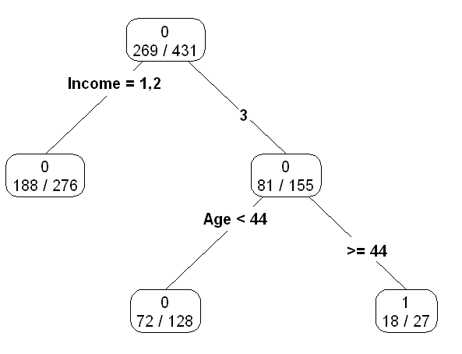
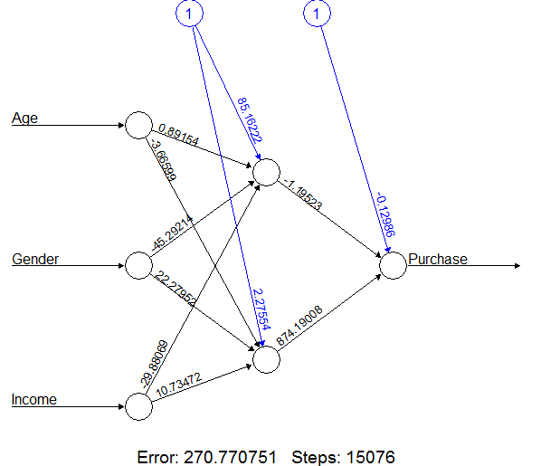
数据挖掘的结果
数据挖掘结果有如下呈现方式
  数学模型
  推理规则
  图形
数据挖掘结果的基本特征
  潜在性
  可理解性
  有价值性

Slide 12
数据挖掘能做什么
数据挖掘可以解决四大方面的问题
  数据预测：基于对历史数据的分析，预测新数据的特征，或是预测数据的未来发展趋势等
  发现数据的内在结构：发现数据集中可能包含着的若干个小的数据子集
  发现关联性：找到变量取值的内在规律性
  模式诊断：找到数据集中的模式

Slide 13
数据挖掘方法的特点
数据挖掘方法是统计方法和机器学习方法的有机结合，呈现鲜明的交叉学科特点
数据挖掘能够更好地适应大数据分析的要求，充分发挥统计学和机器学习的长处，解决如下三方面的问题：
  对目标契合度不高的数据，怎样的建模策略能够更好地迎合分析的需要
  对于海量、高维数据，怎样的建模策略能够更好地揭示数据特征，提高分析效率
  对于复杂类型和关系数据，怎样的建模策略能够清晰地揭示数据的特征

Slide 14
数据挖掘产生的技术背景
数据挖掘是相关学科充分发展的基础上被提出和发展的。
主要的相关技术：
  数据库等信息技术的发展
  统计学深入应用
  人工智能技术的研究和应用

Slide 15
数据挖掘是一个多学科交叉技术
Database
Technology
Statistics
AI /Machine
Learning
Data Mining
Visualization
Information
Science
Other
Disciplines

Slide 16
技术背景：数据库系统的发展
60年代：简单文件处理系统向数据库系统变革 。
70年代：层次、网络和关系型数据库普及。
80年代：RDBS及其相关工具、数据索引及数据组织技术被广泛采用；中期开始，分布式数据库广发讨论，关系数据库技术和新型技术的结合。
90年代：数据库领域中的新内容、新应用、新技术层出不穷，形成了庞大的数据库家族；人们期望分析预测、决策支持等高级应用， Data mining and data warehousing等出现。
本世纪开始： Data mining 得到理论/技术深化。

Slide 17
技术背景：统计学的深入应用
什么是统计学？
  词典说：通过搜索、整理、分析数据，达到推断所测对象的本质。
  例子：2500人参加保险，年死亡率为0.2%，每人年付12元保险费，死亡领取2000元，公司盈利的概率大于99%。
统计方法的特点
  基于严格的数学理论
    如：方差分析、回归分析、相关性分析、线性预测等
    严格＝真实？＃学生成绩是正态分布？＃
  高超的应用技巧
    统计软件包越来越大、复杂
统计学技术发展催生数据挖掘技术产生。
  数据驱动：最少理论、假设？
  大数据：不抽样、有噪音？

Slide 18
技术背景：人工智能技术的发展
什么是人工智能？
  词典说：利用计算机技术模拟和扩展人的智能的科学
    机器人，神经元机，机器学习，专家系统，智能推理
专家系统是曾经的骄傲，但是诸多难题：
  知识获取成为专家系统研究中公认的瓶颈问题。
  知识表示成为一大难题：知识工程师与领域专家。
  对常识和百科知识出奇地贫乏：Feigenbaum估计，一般人拥有的100万条事实和经验法则，离开常识的专家系统有时会比傻子还傻。
机器学习是人工智能的精髓：
  到了充分研究和发展，但是金字塔式研究
  学习=智能？
数据挖掘继承了专家系统的高度实用性和机器学习的客观性特点

Slide 19
数据挖掘与其它学科联系
数据挖掘与机器 学习(又称 统计学习)，是人工智能的一个分支
不严格的说：数据挖掘就是通过对数据运用机器学习算法,从中挖掘到有用的知识的过程。
数据挖掘是一门应用学科，包含完整的数据分析的方法，本质上与机器学习、模式识别、统计学习等学科的很多内容共通的。

Slide 20
数据挖掘的典型商业应用
数据挖掘在客户细分中的应用
数据挖掘在客户流失分析中的应用
数据挖掘在营销响应分析中的应用
数据挖掘在交叉销售中的应用
数据挖掘在欺诈甄别中的应用

Slide 21
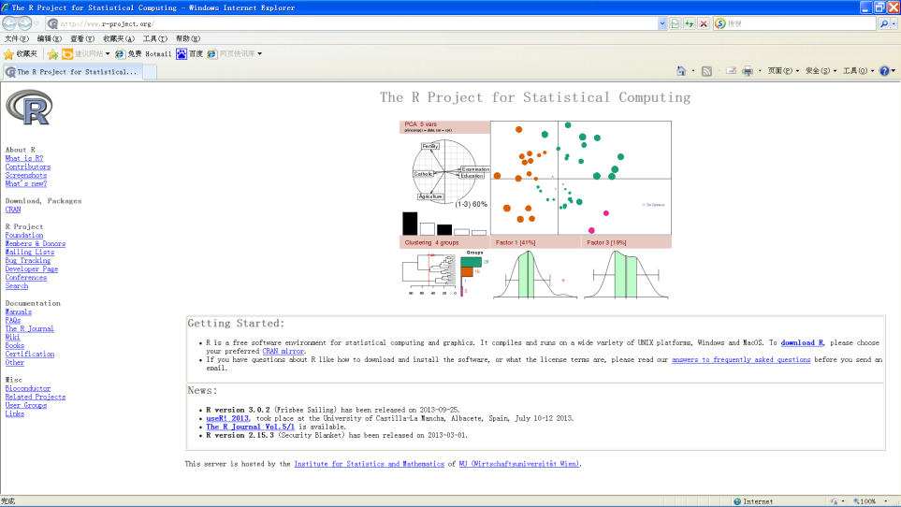
R语言入门必备
什么是R的包
  R是一个关于包的集合。包是关于函数、数据集、编译器等的集合。编写R程序过程就是通过创建R对象组织数据，通过调用系统函数，或者创建并调用自定义函数，逐步完成数据挖掘各阶段任务的过程
  R包的种类：基础包和共享包
如何获得 R

Slide 22
R语言入门必备
R的相关概念
  工作空间：工作空间（也称工作内存），简单讲就是R的运行环境。R会自动将基础包加载到工作空间中，从而为数据挖掘提供最基本的运行保障
  函数：是存在于R包中的实现某个计算或某种分析的程序段
    格式一：函数名()
    格式二：函数名(形式参数列表)
  R对象：存在于工作空间中的程序处理基本单元

Slide 23
R语言入门必备
了解R的工作环境
  R主窗口的作用当前工作空间中已加载了基础包中的哪些“小包”
  已加载包中有哪些可被调用的函数
如何获得的R帮助文档
如何拓展使用包和函数
  第一，当前下载安装了哪些包
  第二，如何加载尚未加载的包并调用其中的函数
  第三，如何使用共享包

Slide 24
R语言入门必备
命令行方式
  在R控制台的提示符>后，输入一条命令并回车即可立即得到运行结果。适合于较为简单步骤较少的数据处理和分析
程序运行方式
  新建或打开R程序
  执行R程序
程序执行结果的输出

Slide 25
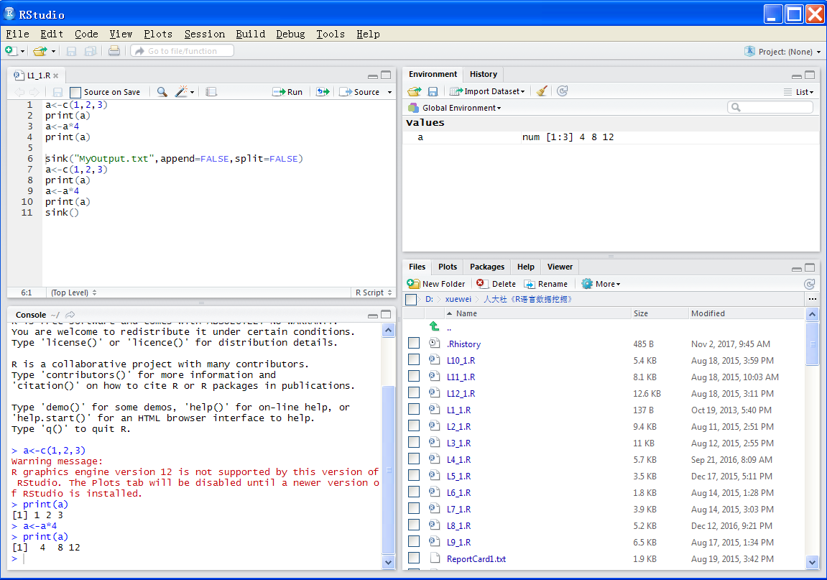
Rstudio
Rstudio可有效提高R语言程序开发的便利性行

